Slide 1
LA TEORÍA
DE
CANNON-BARD
EFECTOS – EMOCIONES – EXPERIMENTOS - CRÍTICAS

Slide 2
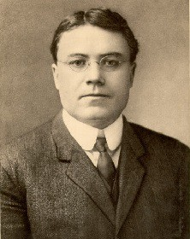
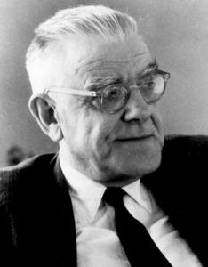
La teoría de Cannon-Bard sobre las emociones
A principios del año 1900, Walter Bradford Cannon (1871-1945), un fisiólogo y científico de la Universidad de Harvard, propuso una teoría que explicaba el origen de las emociones. Además, realizó una serie de críticas a la teoría precedente y dominante del momento, la teoría periférica de James-Lange.
Por otro lado, Philip Bard (1898 - 1977), fisiólogo estadounidense, también se unió a la teoría de Cannon, y juntos formularon la teoría de Cannon-Bard.
Walter Cannon
Philip Bard

Slide 3
¿Qué es la teoría de Cannon-Bard?
La teoría de Cannon-Bard es una explicación científica de la fisiología de la emoción. Walter Cannon no estaba de acuerdo con la teoría de la emoción de James-Lange.
sugirió que las personas experimentan las reacciones fisiológicas asociadas a las emociones sin sentir la emoción. Por ejemplo, el corazón se puede acelerar porque practicas deporte, no necesariamente por el miedo.
Además, Cannon sugirió que sentimos las emociones al mismo tiempo que las reacciones fisiológicas. Cannon propuso esta teoría en los años 20, pero el fisiólogo Philip Bard, durante la década de los 30 decidió ampliar este trabajo.
Concretamente, esta teoría sugiere que las emociones ocurren cuando el tálamo envía un mensaje al cerebro en respuesta a un estímulo, lo que provoca una reacción fisiológica. Al mismo tiempo, el cerebro también recibe un mensaje sobre la experiencia emocional. Esto ocurre de forma simultánea.

Slide 4
¿características de la teoría de cannon-bard?
La teoría de Cannon (1927) y Bard (1938) parte de un enfoque psicofisiológico. Según los autores, la emoción antecede a las conductas y prepara al organismo para realizar una respuesta de lucha o huida frente a situaciones ambientales de emergencia. Por ejemplo, “lloramos porque nos sentimos tristes”.
Es decir, la emoción se produce antes que las respuestas fisiológicas. Después de la emoción y partir de ahí, se desencadena una reacción de alarma ante tales situaciones límite.
Por otro lado, Cannon y Bard plantean que el sujeto tenderá siempre a buscar el equilibrio y a adaptarse al medio a las situaciones.
Cannon y Bard, a través de sus experimentos, hicieron énfasis en el papel del cerebro en la producción de respuestas y sentimientos fisiológicos. Dichos experimentos apoyaron sustancialmente su teoría de la emoción.
Además, consideraron la emoción como un acontecimiento cognitivo. Plantearon que todas las reacciones físicas son iguales para diferentes emociones, y por lo tanto, que sobre la base de las señales fisiológica (únicamente) no podríamos distinguir unas emociones de otras.

Slide 5
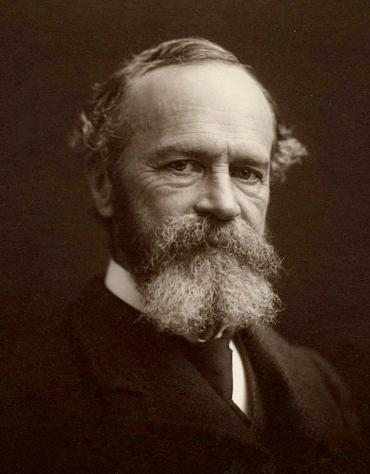
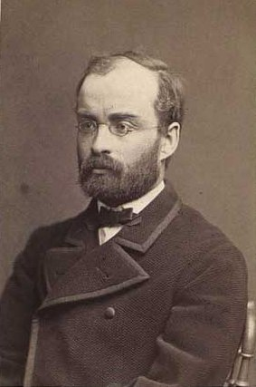
¿Cual fue el precedente de la teoría la teoría de Cannon-Bard?
Antes de la teoría de Cannon-Bard, prevalecía la de James-Lange. Se trata de la teoría periférica de James-Lange. Según esta, la percepción de los cambios corporales genera la experiencia emocional (es decir, siguiendo el ejemplo anterior, sería “estar tristes porque lloramos”.
Según James-Lange, la secuencia sería la siguiente: observamos un estímulo (por ejemplo, una cara triste), esta información se envía a la corteza, entonces aparecen las respuestas fisiológicas viscerales y motoras (lloramos). Entonces la corteza percibe las sensaciones de llorar y genera el sentimiento (en este caso, tristeza).
William James
Carl Lange

Slide 6
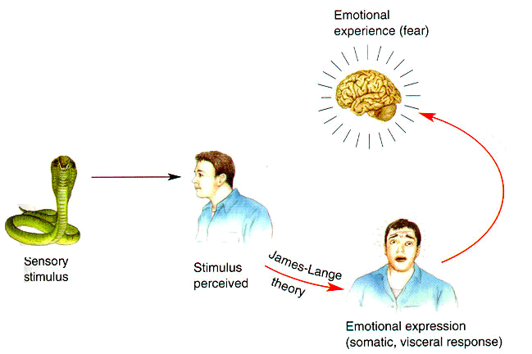

Slide 7
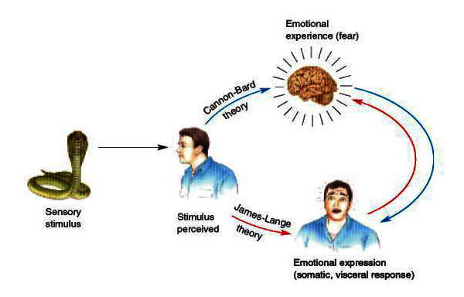

Slide 8
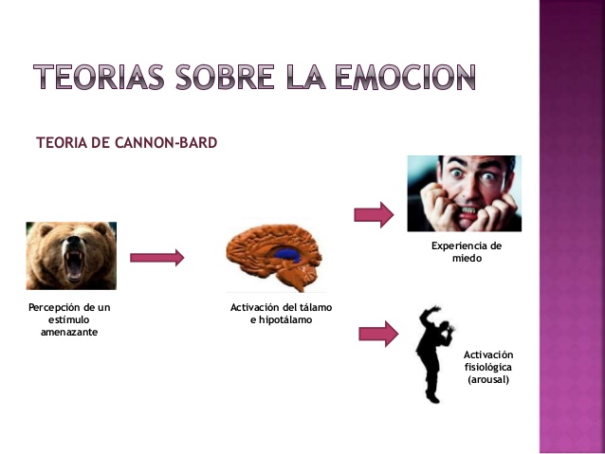
Experimentos de Cannon-Bard
A través de sus experimentos, Cannon y Bard determinaron que la percepción de la emoción que despiertan los estímulos origina dos fenómenos: la experiencia consciente de la emoción y cambios generales fisiológicos. Todo ello se origina porque el tálamo envía sus impulsos al córtex cerebral y al hipotálamo.

Slide 9
Efectos de las emociones
Por otro lado, la teoría de Cannon-Bard afirma que las experiencias emocionales conscientes, las reacciones fisiológicas y la conducta son eventos relativamente independientes.
Así, según los autores, los estímulos emocionales tienen dos efectos excitatorios independientes: por un lado provocan el sentimiento de la emoción en el cerebro, y por el otro, la expresión de la emoción en los sistemas nerviosos autónomo y somático.

Slide 10
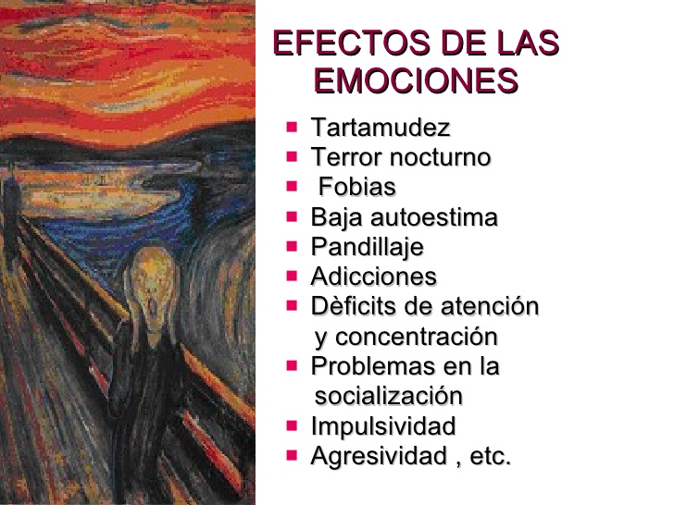

Slide 11
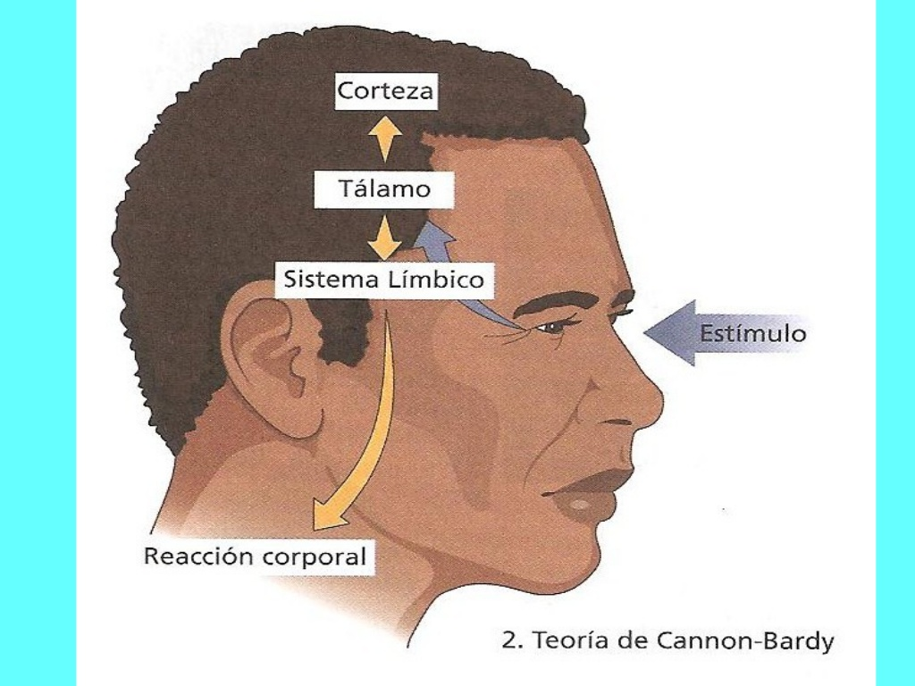

Slide 12
¿las emociones afectan nuestro cuerpo ?
Según un estudio Cuando tenemos un dolor físico, pocas veces lo asociamos a nuestro estado anímico, simplemente pensamos que algo anda mal en nuestro cuerpo, pero muchas de estas manifestaciones son una señal de que tenemos asuntos emocionales no resueltos que la medicina tradicional no puede ayudarnos a aliviar.
Para entender cómo las emociones tienen un efecto directo en nuestro bienestar físico y mental, hablamos con Cristian Mesa, especialista en sanación y Oneness Trainer. “Todos los seres humanos tenemos la habilidad de sanar a otros y de auto sanarnos, solo tenemos que atravesar la falsa creencia de sentir que no somos merecedores o que no podemos”, explica.
De acuerdo con Cristian, todos experimentamos tres emociones primarias: el abandono, el rechazo y el miedo. “El abandono se manifiesta en el plexo solar, el rechazo está en el estómago y el miedo en el pecho. Estas emociones se irradian y hacen que nos sintamos mal o que las enfermedades empiecen a surgir”.

Slide 13
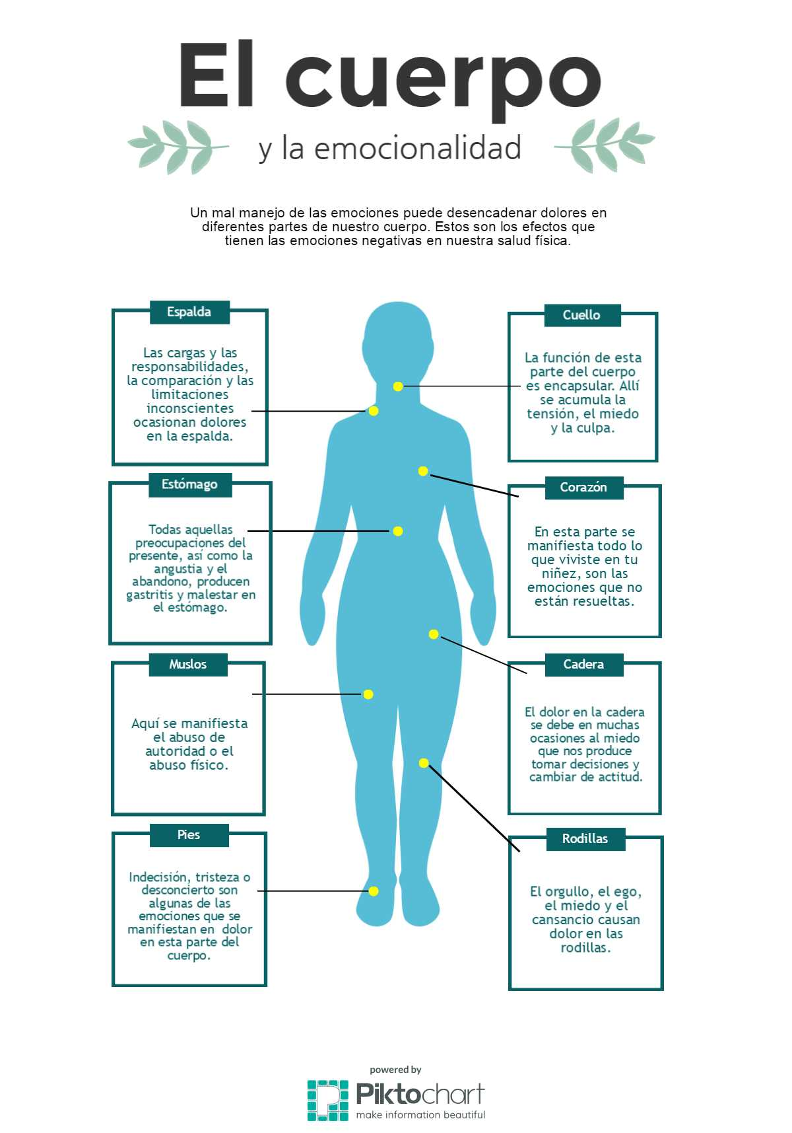

Slide 14
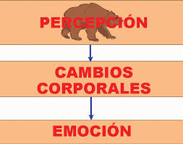
Críticas de Cannon y Bard a James-Lange
La teoría de Cannon-Bard hace una serie de críticas a la teoría de James-Lange. Estas son las siguientes:
1. Los cambios corporales no son imprescindibles para percibir la emoción
Además, Cannon y Bard sostienen que cortando las vías aferentes no se producen cambios en las respuestas emocionales.

Slide 15
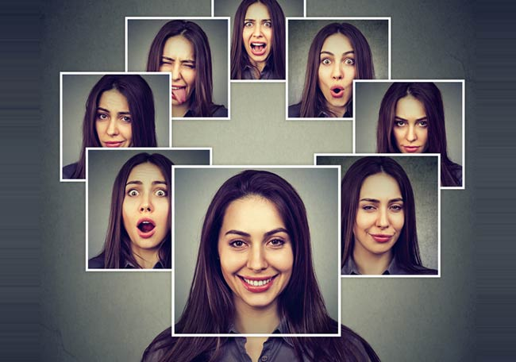

2. No existen patrones específicos de emociones
Según Cannon y Bard, en realidad lo que ocurre es que determinados cambios corporales son similares para diferentes emociones.
3. A veces las sensaciones corporales ocurren después de la emoción
Es decir, que las sensaciones corporales, al ser más lentas, a menudo se manifiestan posteriormente a experimentar la emoción (que puede ser inmediata).

Slide 16

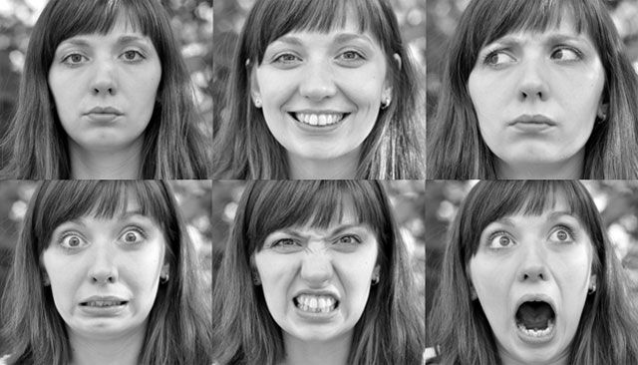
4. Activación voluntaria del organismo
Cuando el organismo se activa de forma voluntaria, no aparece una auténtica emoción.
5. Activación difusa y general
La teoría de Cannon-Bard plantea una activación autónoma difusa y general (se trata pues de una teoría central con un substrato en el tálamo); en cambio, la teoría de James-Lange, que es periférica, y defiende que cada estado emocional provoca cambios fisiológicos específicos.

Slide 17

GRACIAS
Integrantes:
Rodrigo JOSE franco chambilla Mamani
Diego carrera realpe
Jhon Edgar Mamani Colquehuanca
Cristian calizaya amones

